Slide 1
4-1 變數與函數

Slide 2
活動一
垃圾名稱
資源回收種類
養樂多罐
鋁箔包
塑膠類
光碟片
金屬類
紙杯
鋁罐
玻璃類
玻璃瓶
紙類
牛奶盒
寶特瓶
由上面的連連看可知，『資源回收種類』、『垃圾名稱』的對應中，當我們給定
_____________可對應唯一一個_________________，屬於『明確的對應關係』。
給定_________________所對應的_________________，屬於『不明確的對應關係』
垃圾名稱
資源回收種類
資源回收種類
垃圾名稱

Slide 3
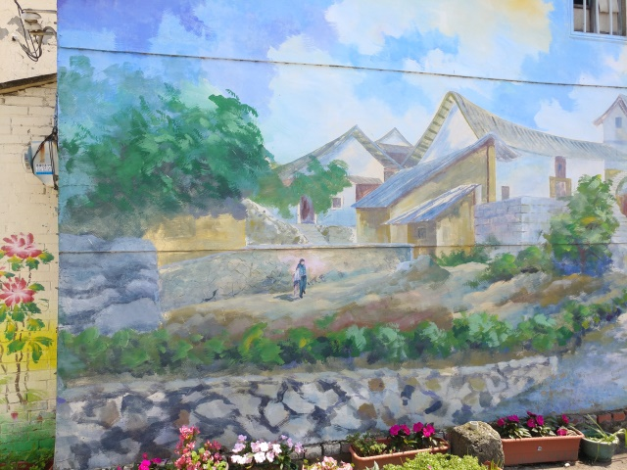
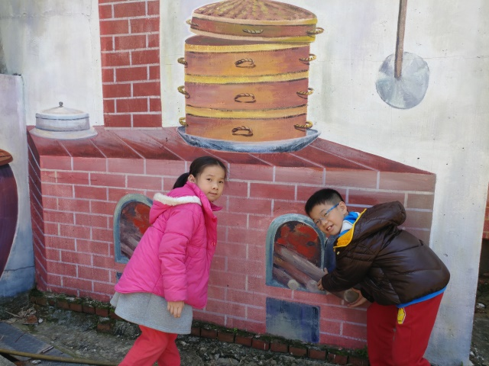
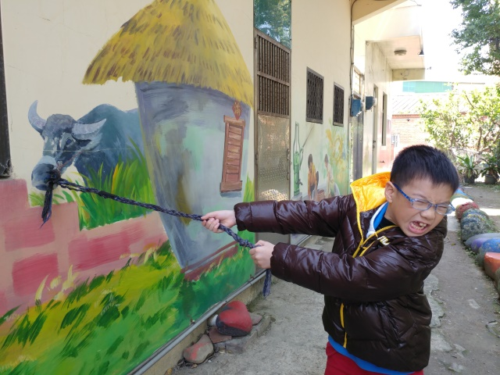
活動二

Slide 4
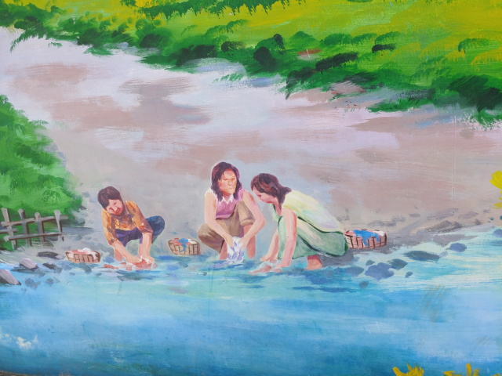
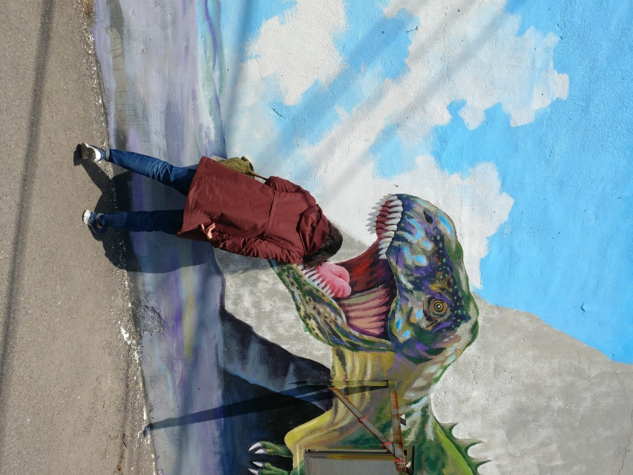
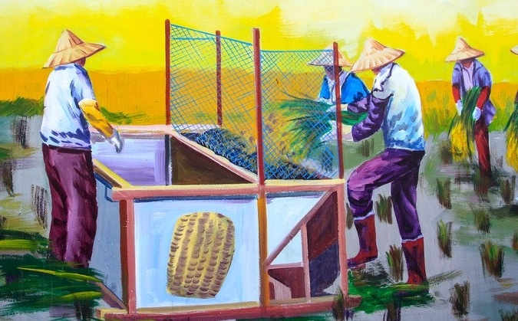

Slide 5
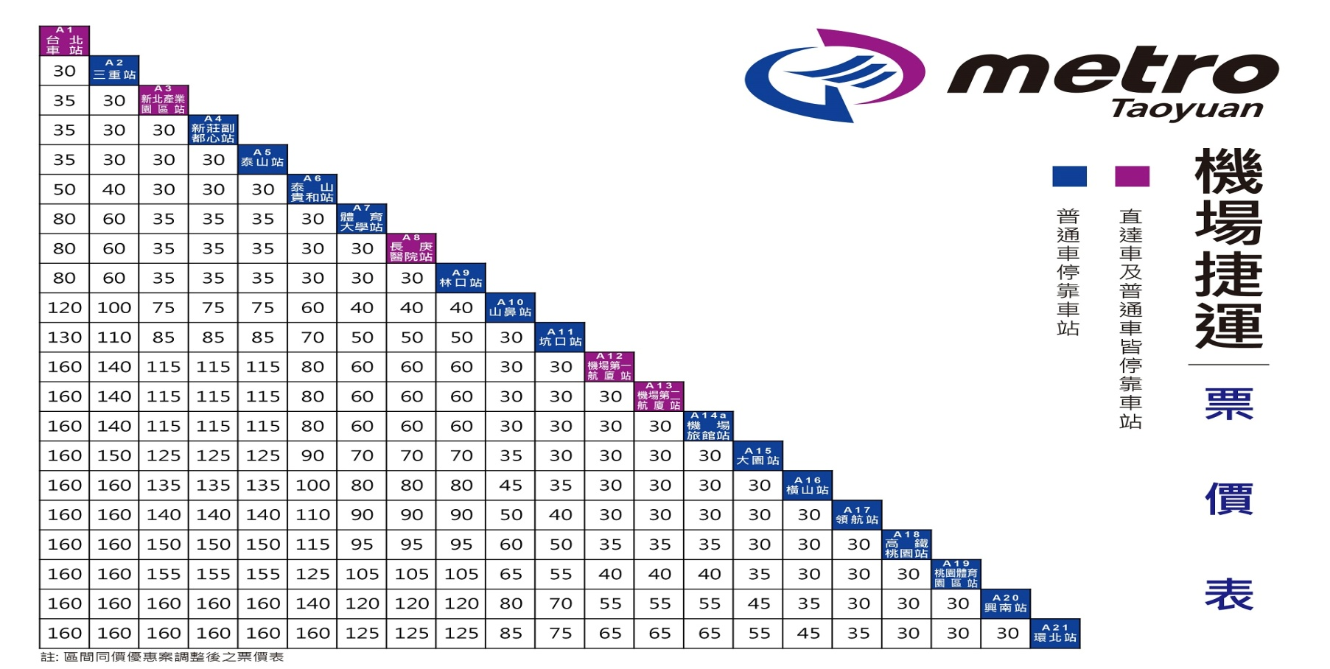
活動二

Slide 6
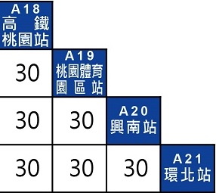
(1)搭乘機捷從A21環北站到A11坑口站的彩繪村要多少錢？ __________
(2)假設我們從A21站買機捷最低票價需花30元，
輸入30元，請問同學知道老師要去哪個站嗎？_____________________________________
(3)若我們從A21站出發，票價40元，請問老師要坐到哪一站？____________
由此可知，從A21站出發，『站名』和『票價』的對應中，
給定_________可對應唯一一個_________，屬於『明確的對應關係』。
給定__________所對應的__________，屬於『不明確的對應關係』 。
75元
興南站,桃園體育園區站,高鐵桃園站
沒有可對應的站名
站名
票價
票價
站名

Slide 7
活動三
第1題
動物名稱
小丑魚
海馬
山椒魚
鹿
蜥蜴
藍鵲
蛙
鯨豚
老鷹
蛇
脊
索
動物
門分類
魚類
兩生類
爬蟲類
哺乳類
鳥類
由上面的連連看可知，『動物名稱』、『脊索動物門分類』的
對應中，當我們給定___________可對應唯一一個____________
屬於『明確的對應關係』。
動物名稱
脊索動物門分類

Slide 8
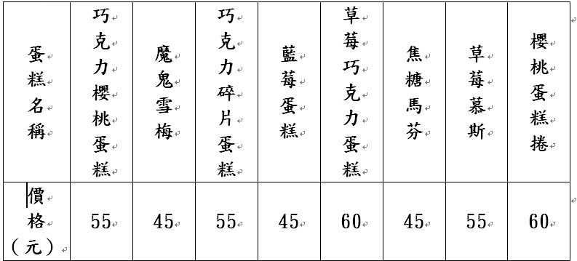
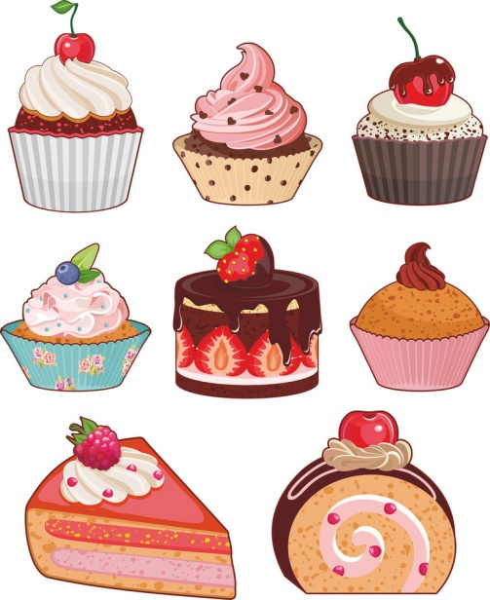
活動三
第2題 在龍興蛋糕店中，蛋糕價格如下：
由上面的價目表，在『蛋糕名稱』、『價格』的對應中，
當我們給定_____________可對應唯一一個____________，
屬於『明確的對應關係』。
蛋糕名稱
價格

Slide 9
活動三
第3題：以下為龍興國中一年級各班的人數列表如下：
班級X | 1 | 2 | 3 | 4 | 5 | 6 | 7 | 8
人數Y | 25 | 28 | 23 | 24 | 28 | 28 | 24 | 15
由上面的班級人數表，在『人數』、『班級』的對應中，
當我們給定__________可對應唯一一個 ________，
屬於『明確的對應關係』。
班級
人數

Slide 10
活動四 :變數與函數
我們給定某一『站名』這個變數（在數學上變數就是會變動的數，固定不變的數我們稱為常數）
隨著站名而改變的『票價』，我們稱為另一個變數，
每一個『站名』都有唯一一個『票價』與他對應，屬於『明確的對應關係』，
而我們說的函數就是要找『明確的對應關係』，因此，
我們就說『票價』是『站名』的『函數』

Slide 11
活動四
第1題
動物名稱
小丑魚
海馬
山椒魚
鹿
蜥蜴
藍鵲
蛙
鯨豚
老鷹
蛇
脊
索
動物
門分類
魚類
兩生類
爬蟲類
哺乳類
鳥類
由上面的連連看可知，『動物名稱』、『脊索動物門分類』的對應中，當我們給定
_____________可對應唯一一個_________________，屬於『明確的對應關係』。
動物名稱
脊索動物門分類
所以我們說 脊索動物門分類 是 動物名稱 的函數。

Slide 12
活動四
第2題 在龍興蛋糕店中，蛋糕價格如下：
由上面的價目表，在『蛋糕名稱』、『價格』的對應中，
當我們給定_____________可對應唯一一個_____________，屬於『明確的對應關係』。
蛋糕名稱
價格
所以我們說 價格 是 蛋糕名稱 的函數 。

Slide 13
活動四
第3題：以下為龍興國中一年級各班的人數列表如下：
班級X | 1 | 2 | 3 | 4 | 5 | 6 | 7 | 8
人數Y | 25 | 28 | 23 | 24 | 28 | 28 | 24 | 15
由上面的班級人數表，在『人數』、『班級』的對應中，
當我們給定___________可對應唯一一個_____________，屬於『明確的對應關係』。
班級X
人數Y
所以我們說 人數Y 是 班級X 的函數 。

Slide 14
所以什麼是函數呢？
※函數的定義：每一個x值，都有唯一一個
y值與它對應，也就是前面提到的
『明確的對應關係』，
我們就說 y 是 x 的 函數

Slide 15
活動五
第4題：請各組想一個生活中函數的例子：
給定 _________對應唯一一個__________，屬於
明確的對應關係，
所以____________是
__________的函數。

Slide 16
活動六
第5題: （生活中的數量關係）
已知一杯紅茶30元，假設購買x杯需要y元，
紅茶 杯數 x | 0 | 1 | 2 | 3 | 4 | 5 | 6 | 7
總價y
0
30
60
90
120
150
180
210
可列出關係式為__________ 。
每給定某杯數就可以對應到唯一一個總價，
我們就說_______是___________的函數。
Y=30X
總價
杯數

